Slide 1
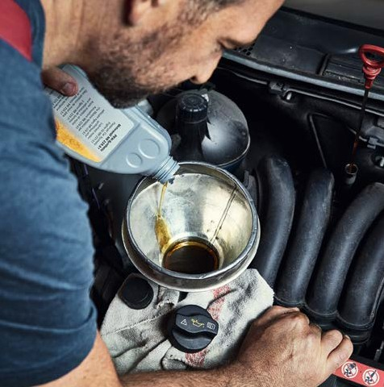
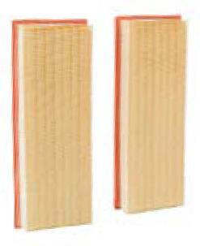
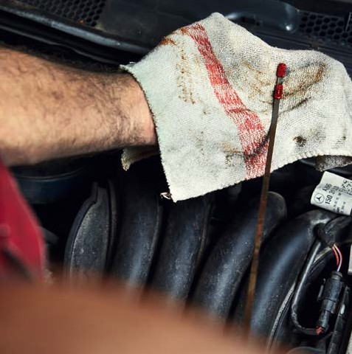
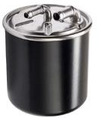
Filtri per il motore.
Qualità del costruttore per più potenza e ciclo di vita più lungo.
Prodotto
I vantaggi per i vostri clienti
I vantaggi per voi
Consiglio pratico
Filtro dell'olio.
Lungo ciclo di vita con prestazioni sempre al massimo.
Rapporto ideale tra effetto filtrante e capacità di assorbimento delle impurità.
Solo un olio filtrato in modo ottimale supera gli intervalli di manutenzione.
Previene usura precoce e danni indiretti all'impianto di iniezione e al motore.
L'accoppiamento geometrico perfetto garantisce tenuta e semplicità di montaggio.
Il volume di fornitura comprende anche gli anelli di tenuta necessari.
Il filtro dell'olio originale dispone di contrassegni per il montaggio corretto.
Per i motori V6 e V8 a benzina trovano impiego fibre completamente sintetiche in grado di reggere le maggiori sollecitazioni di pressione di questi motori.
Filtro dell'aria.
Performance potente con bassi consumi di carburante grazie ad un elevato potere filtrante contestualmente ad un'elevata permeabilità all'aria.
Trattiene anche le particelle più piccole senza intasarsi precocemente.
L'elevata capacità di assorbimento della polvere assicura un effetto filtrante ottimale fino alla successiva sostituzione.
Tutti i filtri sono precisamente adattati alla rispettiva sede di montaggio nel veicolo.
Montaggio semplice grazie a precisione dimensionale e stabilità.
Il mezzo filtrante cartaceo è ritardante di fiamma. Viene pertanto escluso il rischio di un incendio nel vano motore dovuto a materiali filtranti che prendono fuoco.
Una filtrazione insufficiente può determinare il danneggiamento del misuratore di massa d'aria a film caldo (HFM) con conseguente aumento del consumo di carburante.
Filtro del carburante.
Protegge il sistema di iniezione del veicolo in modo ottimale da contaminazioni.
Grazie ad una funzione di separazione dell'acqua e un elemento termico (a seconda del modello) viene garantito il funzionamento del filtro anche in presenza di basse temperature esterne.
Il filtro ha un'elevata precisione dimensionale e pertanto permette il montaggio semplice e corretto.
La posizione nominale delle estremità del flessibile del carburante sui tubi è contrassegnata tramite un "finecorsa" su tutta la circonferenza.
Filtri del carburante poco efficienti portano ad una riduzione della potenza del motore con conseguente aumento del consumo di carburante.
Per i prodotti con questo simbolo sono stati svolti confronti con prodotti concorrenti. Un elenco selezionato dei risultati dei test è riportato alle pagine seguenti.
Componenti originali Mercedes-Benz | Manutenzione e usura

Slide 2
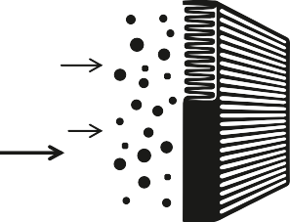
Confronto tra concorrenti: filtro dell'aria per il motore.
Originale vs. prodotto contraffatto.
Nell'ambito di una prova comparativa di filtri dell'aria per il motore, i filtri dell'aria per il motore originali Mercedes‑Benz sono stati testati insieme a prodotti concorrenti paragonabili e prodotti contraffatti. Il confronto è stato commissionato da Mercedes‑Benz Group AG e svolto dall'istituto di controllo indipendente "fiatec Filter & Aerosol Technologie GmbH". Il periodo di test andava dal 27.10.2015 al 06.12.2015.
Test dell'efficienza filtrante. Durante il test dell'efficienza filtrante viene esaminato il grado di separazione frazionale. Per quanto riguarda il filtro dell'aria per il motore a benzina, il prodotto contraffatto presenta una separazione del particolato inferiore del 71% rispetto al filtro dell'aria per il motore originale Mercedes‑Benz con un grado di separazione frazionale pari al 47%. Con questo valore il filtro dell'aria Mercedes‑Benz per motori a benzina è il prodotto migliore tra tutti quelli testati.
Test di resistenza. È stata sottoposta a test la resistenza dei filtri dell'aria rispetto a fuoco e acqua. Il fuoco può ad es. propagarsi in seguito all'aspirazione di un mozzicone di sigaretta acceso. Pertanto uno dei criteri qualitativi più importanti è la realizzazione in materiale ritardante di fiamma. In questo modo si può impedire un incendio nel vano motore. Il test di resistenza all'acqua esamina la stabilità di forma in presenza di un'elevata umidità dell'aria o tempo piovoso. Questo test è un indicatore della qualità dell'impermeabilizzazione.
Vantaggi dei filtri dell'aria originali Mercedes-Benz.
Massima efficienza filtrante e quindi massima potenza del motore
Durata più lunga tra i filtri testati
Vantaggio di costo a lungo termine grazie al rispetto garantito dell'intervallo di sostituzione
Massima potenza con ridotti consumi di carburante
Prevenzione di anomalie di funzionamento del misuratore di massa d'aria a film caldo (HFM)
Massima protezione contro danni al motore
Eccellente stabilità di forma anche in presenza di elevata umidità dell'aria
Dal confronto diretto emergono evidenti differenze di qualità. Tali differenze stanno ad indicare che in particolare i prodotti contraffatti possono rappresentare un notevole rischio per la sicurezza. Segue qui un estratto dei test: il test dell'efficienza filtrante e il test di resistenza rispettivamente nel confronto tra filtro dell'aria per il motore originale Mercedes‑Benz e filtro contraffatto.
È stata inoltre esaminata la capacità di assorbimento delle impurità dei filtri dell'aria per il motore. Questa caratteristica indica la quantità di polvere e sporco che il filtro è in grado di trattenere e rappresenta quindi un indicatore per l'economicità del filtro dell'aria. Il risultato:
il filtro dell'aria Mercedes‑Benz per motori a benzina ha una durata più lunga del 34% rispetto al prodotto contraffatto. Per il filtro dell'aria per motori diesel il ciclo di vita supera persino del 109% quello del filtro contraffatto.
*
**
Infiammabilità
EFFICIENZA FILTRANTE
RESISTENZA
I filtri dell'aria originali Mercedes‑Benz sono realizzati in carta ritardante di fiamma per cui è escluso il rischio che un filtro possa incendiarsi.
Un filtro dell'aria contraffatto può invece bruciarsi completamente.
Grado di separazione frazionale
Capacità di assorbimento delle impurità
Perdita di pressione
Infiammabilità
Resistenza all'acqua
Il filtro dell'aria del motore fornisce un contributo essenziale:
alla potenza del motore grazie a un processo di combustione ottimale
alla sicurezza del veicolo grazie al rispetto dei requisiti di protezione antifiamma
alla tutela ambientale grazie al minore consumo di carburante e alla riduzione delle sostanze inquinanti emesse
alla preservazione del valore del veicolo grazie a fenomeni di usura minori su pistoni e cilindri
PROCESSO DI COMBUSTIONE OTTIMALE
Svantaggi dovuti a filtri dell'aria di scarsa qualità o contraffatti.
Intervalli di sostituzione più corti determinano maggiori costi di manutenzione
Scarsa resistenza all'acqua
Rischio di un incendio nel vano motore
Rischio di fenomeni di usura su pistoni e cilindri
*
**
Resistenza all'acqua
I filtri dell'aria originali Mercedes‑Benz offrono un'elevata resistenza e stabilità di forma in presenza di elevata umidità dell'aria o condizioni bagnate.
La potenza del motore non viene compromessa in alcun modo.
Nel filtro dell'aria contraffatto le pieghe possono deformarsi o incollarsi. Ne risente l'efficienza filtrante.
* Filtro dell'aria originale Mercedes‑Benz. ** Filtro contraffatto.
Componenti originali Mercedes-Benz | Confronto tra prodotti

